Slide 1

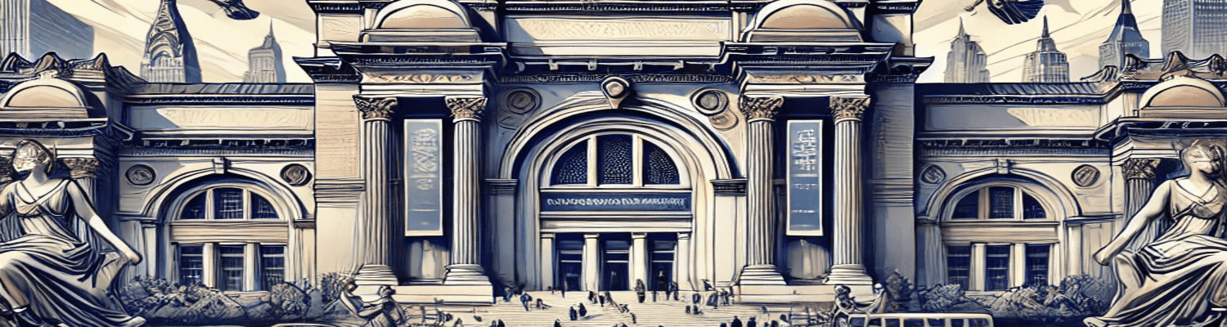
CLASIFICACIÓN DE OBRAS DE ARTE
MUSEO DE ARTE METROPOLITANO

Slide 2

Problema de negocio
Crear un modelo que les ayude a predecir si una obra puede ser destacada o no dentro de su colección

Slide 3

Pasos del trabajo
Limpieza de datos
Análisis exploratorio de los datos
Entrenamiento, optimización y evaluación del modelo
Predicciones

Slide 4
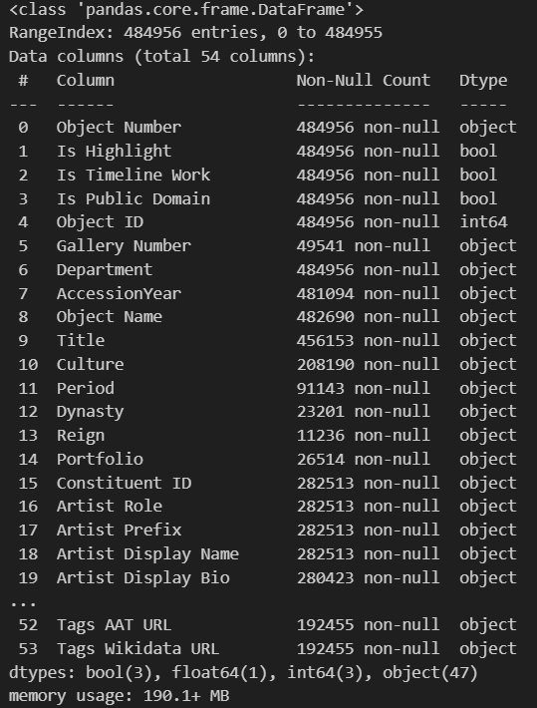
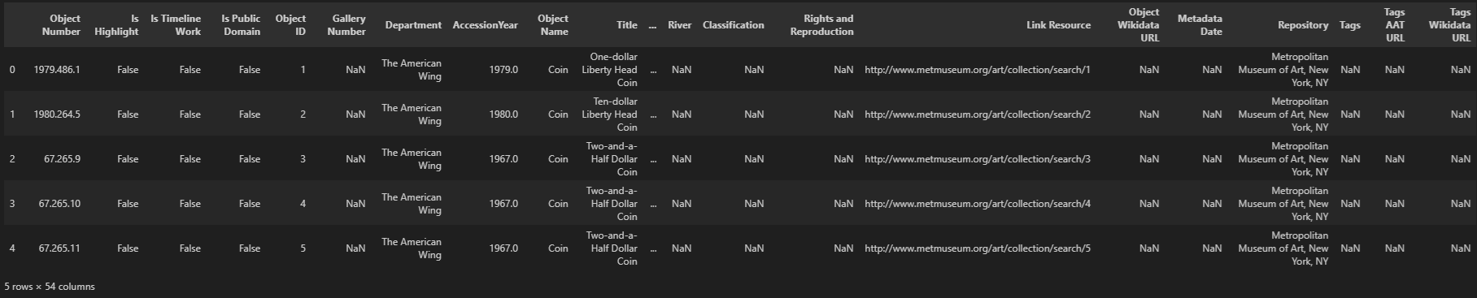
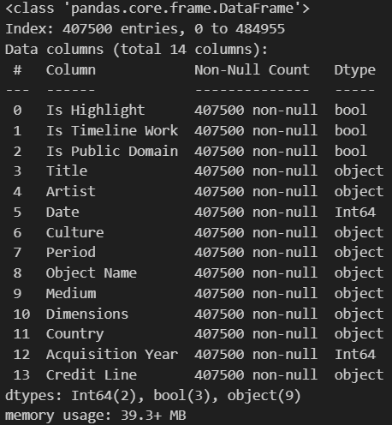
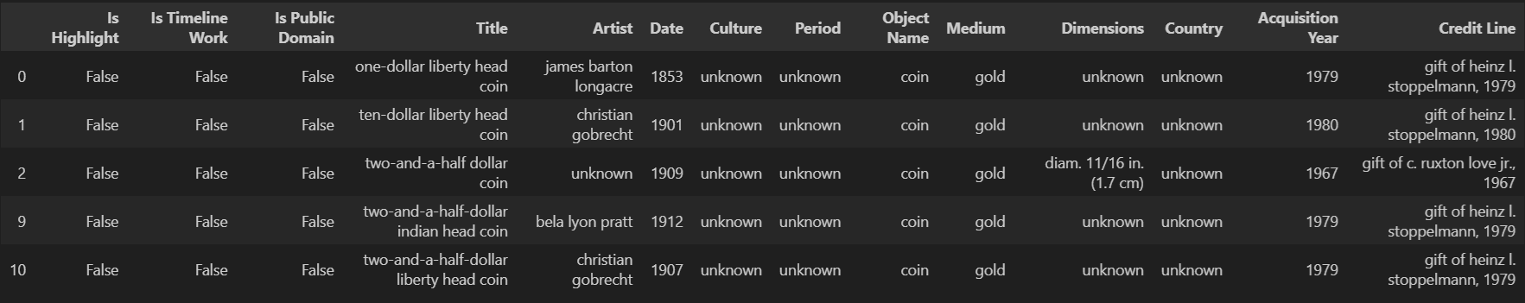
Paso 1: Limpieza de datos

Slide 5
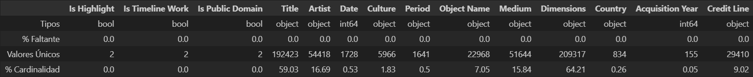
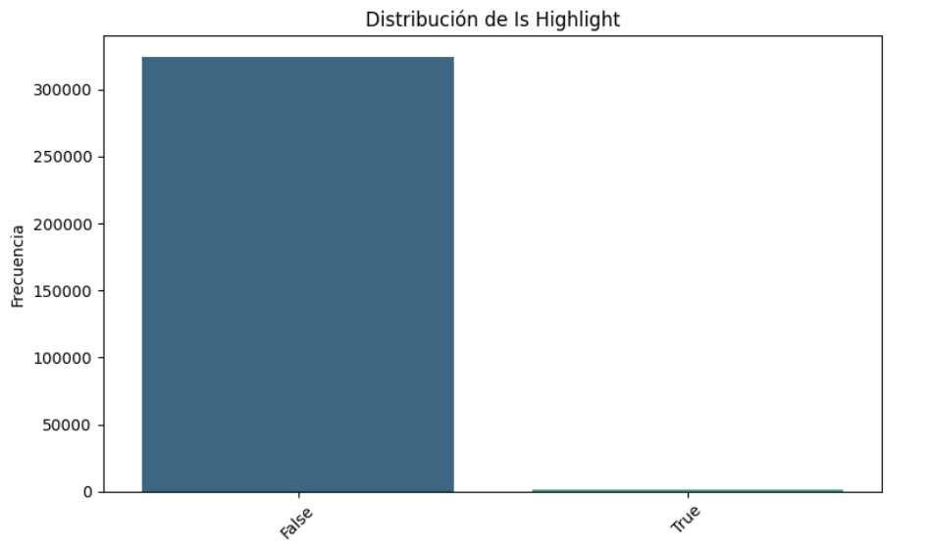
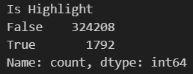
Paso 2: EDA

Slide 6
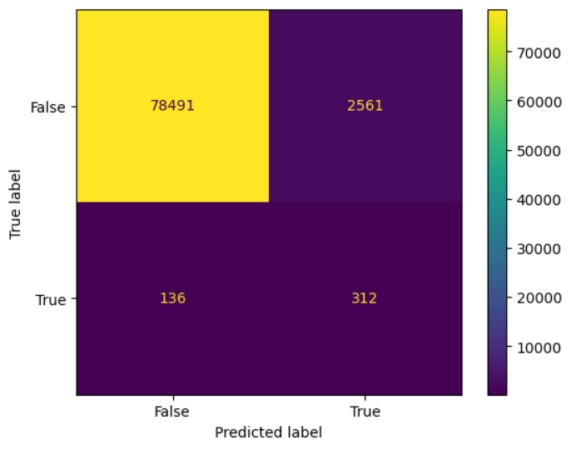
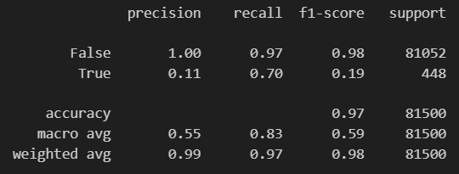
Paso 3: Entrenamiento y evaluación del modelo
Modelo utilizado: XGBoost
Necesidad de técnicas de rebalanceo

Slide 7

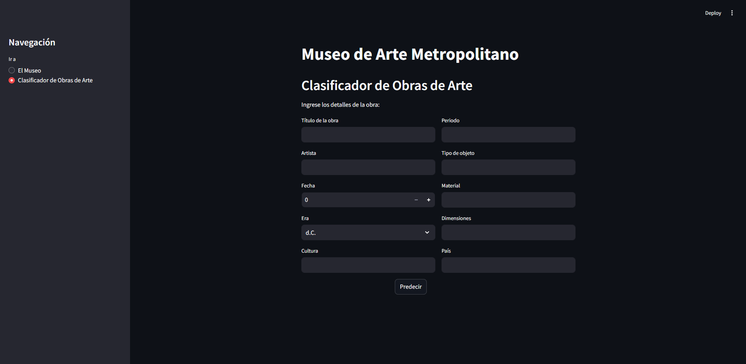

Paso 4: Predicciones

Slide 8

Conclusiones
Predecir si una obra de arte será destacada o no, es una tarea difícil.
Nuestro modelo intenta ayudar en esta tarea, pero los datos la dificultan.
Datos cambiantes y necesidad de reentrenar el modelo.

